Slide 1
Работу выполнил ученик 5В класса
Аксенов Матвей

Slide 2
Здоровое питание - это такое питание, которое обеспечивает рост, оптимальное развитие, полноценную жизнедеятельность, способствует укреплению здоровья и профилактике неинфекционных заболеваний (НИЗ), включая диабет, болезни сердца, инсульт и рак.

Slide 4
Продукты, составляющие основание пирамиды, должны употребляться в пищу как можно чаще, в то время, как находящиеся на вершине пирамиды продукты следует избегать или употреблять в ограниченных количествах.

Slide 5
Рано или поздно большинство из нас начинает осознавать важность здорового образа жизни.
С чего начать: 1. Меняйте пищевые предпочтения 2. Увеличьте уровень физической активности 3. Откажитесь от пагубных привычек 4. Контролируйте порции 5. Готовьте правильно 6. Больше свежих овощей и фруктов в рационе 7. Не расстраивайтесь по мелочам 8. Находите время на отдых Это не миф: наше здоровье действительно зависит от того, что мы едим, насколько активный образ жизни ведем, о чем думаем...

Slide 6
Правильный подход к качеству питания обеспечивает жизнедеятельность каждого органа: * мозг лучше выполняет функции благодаря орехам в рационе; * глаза сохраняют свои возможности при регулярном употреблении моркови; * кости укрепляются благодаря блюдам из сельдерея; * желудок отлично функционирует благодаря имбирю; * сердце сохраняет здоровье, если получает вещества из томатов; * кровь защищена от образования холестерина и сгустков маленькими дозами красного вина; * поджелудочная железа не повреждается и сохраняет здоровье благодаря присутствию батата в блюдах. К каждому из перечисленных пунктов можно уверенно добавлять рыбий жир — уникальный источник необходимых организму веществ.

Slide 7
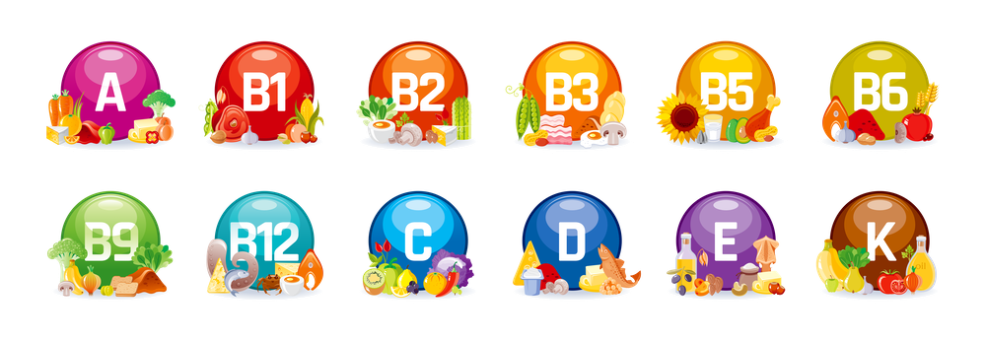
Витамины играют ключевую роль в поддержании здоровья и нормального функционирования организма человека. Они участвуют в различных биохимических процессах, обеспечивая жизненно важные функции, такие как обмен веществ, иммунная защита и регенерация клеток. Основные из них: В1, В2, В6, В12, РР, С, А, D, Е, К, (витамины обозначаются буквами латинского алфавита), фолиевая кислота, пантотеновая кислота, биотин и другие.

Slide 8
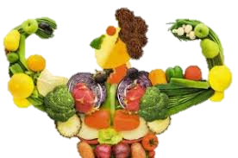
Здоровое питание – это не краткосрочные ограничительные изменения в рационе, а часть здорового образа жизни!

Slide 9
Спасибо за внимание!!!!

